Slide 1

Sleep Apnea Tester

Slide 2

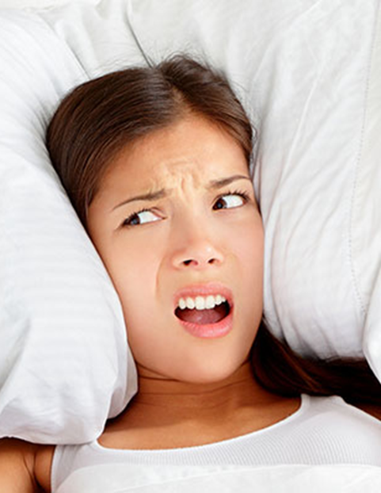
Sleep Apnea Tester
ปัจจุบันผู้คนมีปัญหาในการนอนหลับมากขึ้น ซึ่งปัญหาเหล่านี้สามารถบ่งบอกถึงความเสี่ยงในการเกิดโรค หรือภาวะต่าง ๆ ได้
สามารถตรวจได้จากการหยุดหายใจ การกรน และลักษณะการนอนหลับ โดยใช้ Sleep Apnea Board Meter ในการบันทึกระยะเวลาการหยุดหายใจขณะนอนหลับ นอกจากนี้ยังมีปัจจัยอื่น ๆ ที่สามารถเพิ่มอัตราเสี่ยงในการเป็นโรคเหล่านี้ได้ ซึ่งสามารถลองทำแบบทดสอบจาก Sleep Apnea Risk Test Program ได้ เมื่อพบความผิดปกติสูงควรไปปรึกษาแพทย์ทันที

Slide 3
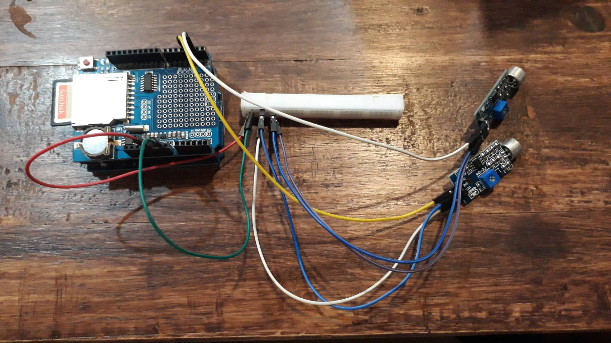
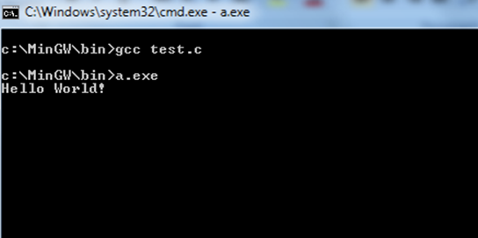
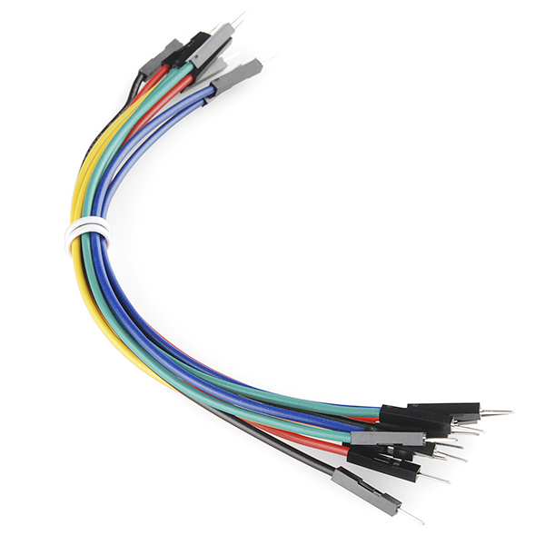
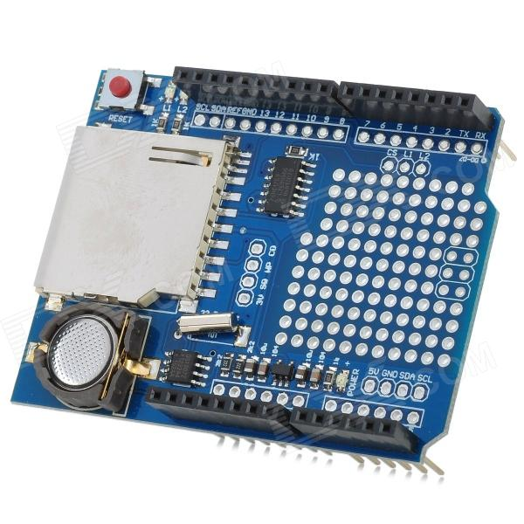
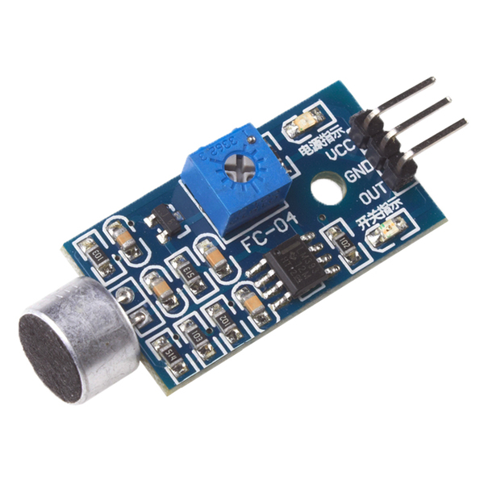
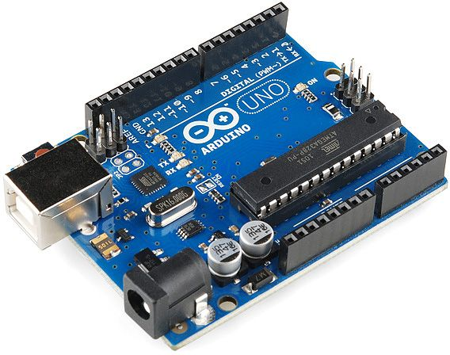
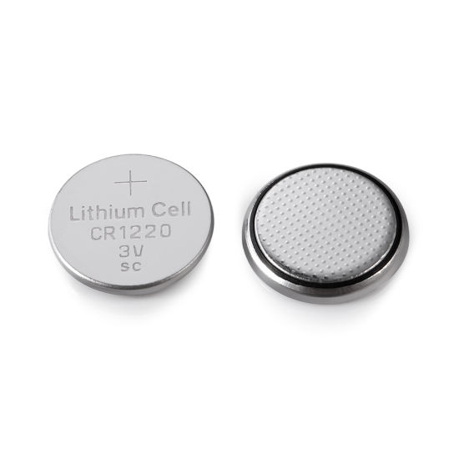

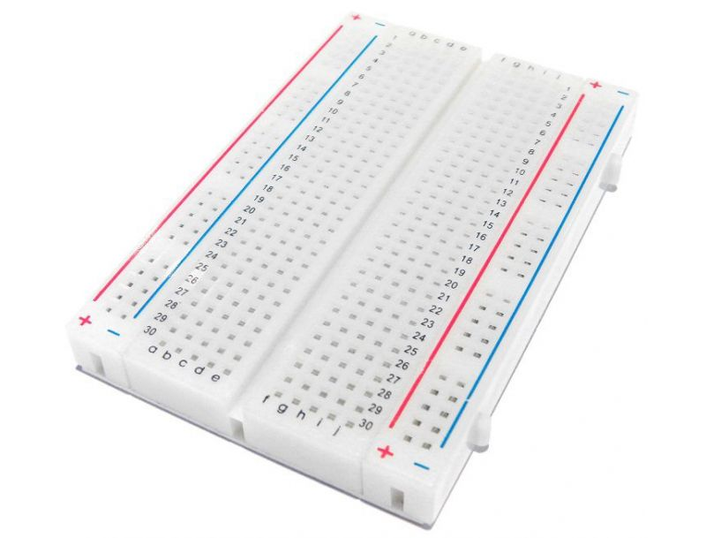

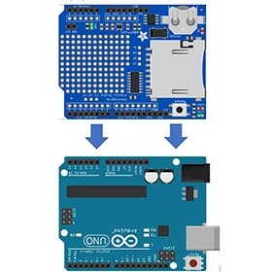
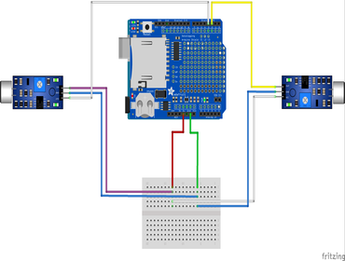
Requirements
SD Card
Arduino UNO R3
USB
Breadboard
High Sensitive Sound Microphone Detection Module
Data Logger Shield
Jumper
Lithium Cell CR 1220
cmd with gcc
Board Connection

Slide 4
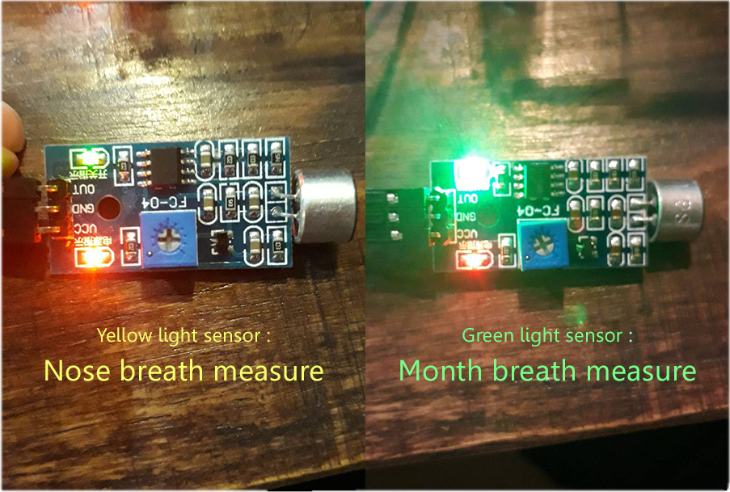
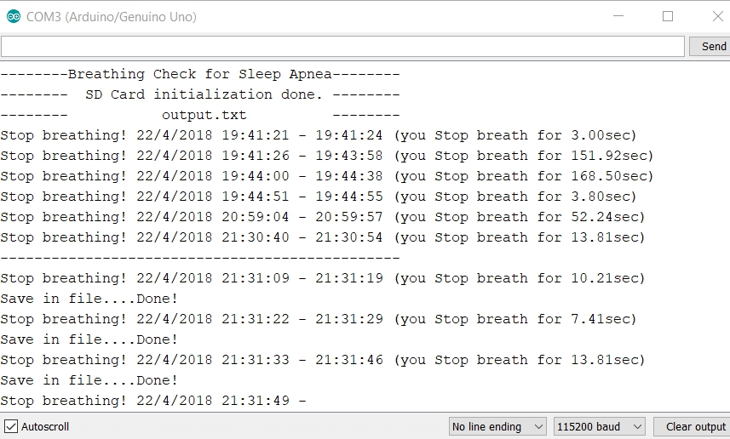
How to use?
ประกอบไปด้วยสองส่วน คือ โปรแกรมวัดความเสี่ยง และเครื่องตรวจการหยุดหายใจ
โปรแกรมวัดความเสี่ยง - จะเป็นการใช้โปรแกรมในการตอบคำถาม เพื่อตรวจสอบความเสี่ยง และแสดงผลลัพธ์ทันที
เครื่องตรวจการหยุดหายใจ - จะเป็นการใช้เซ็นเซอร์ 2 ตัวในการตรวจวัดการหายใจตอนนอนหลับ
ผลของการวัดจะแสดงผลตลอดขณะเชื่อมต่อกับโปรแกรม และจะถูกบันทึกเป็นไฟล์ .txt ใน SD Card

Slide 5
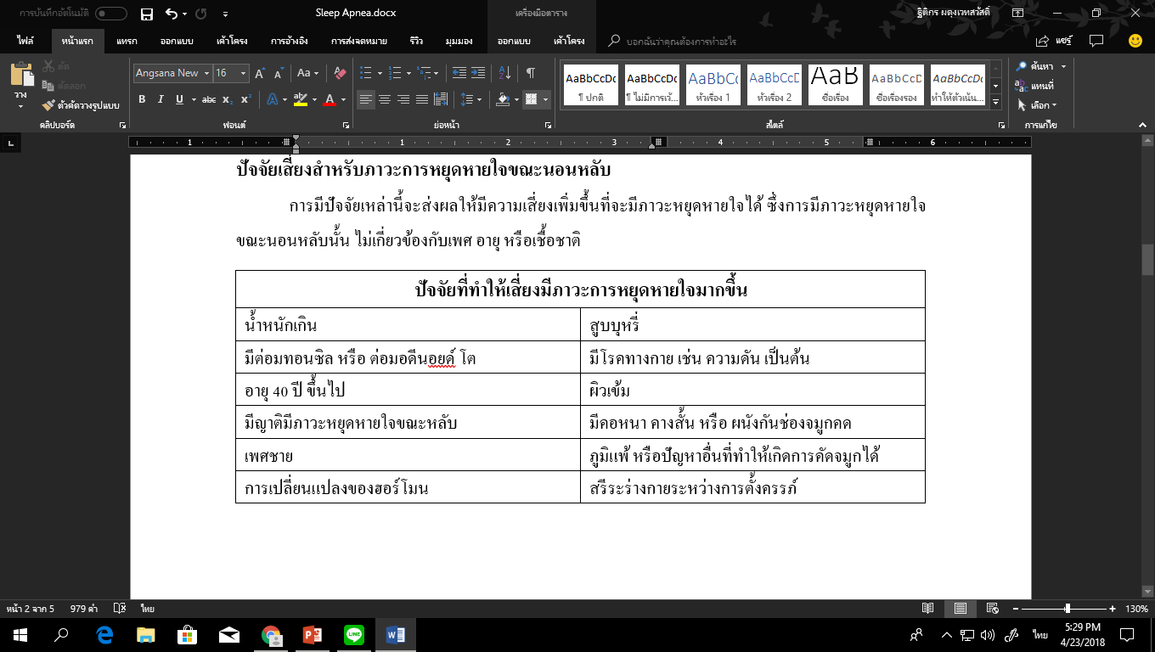
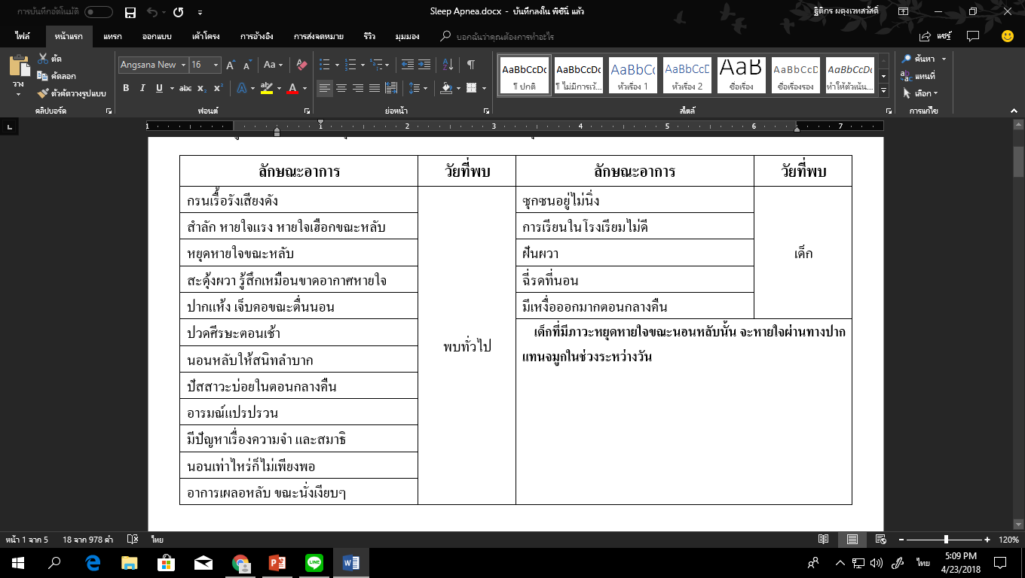
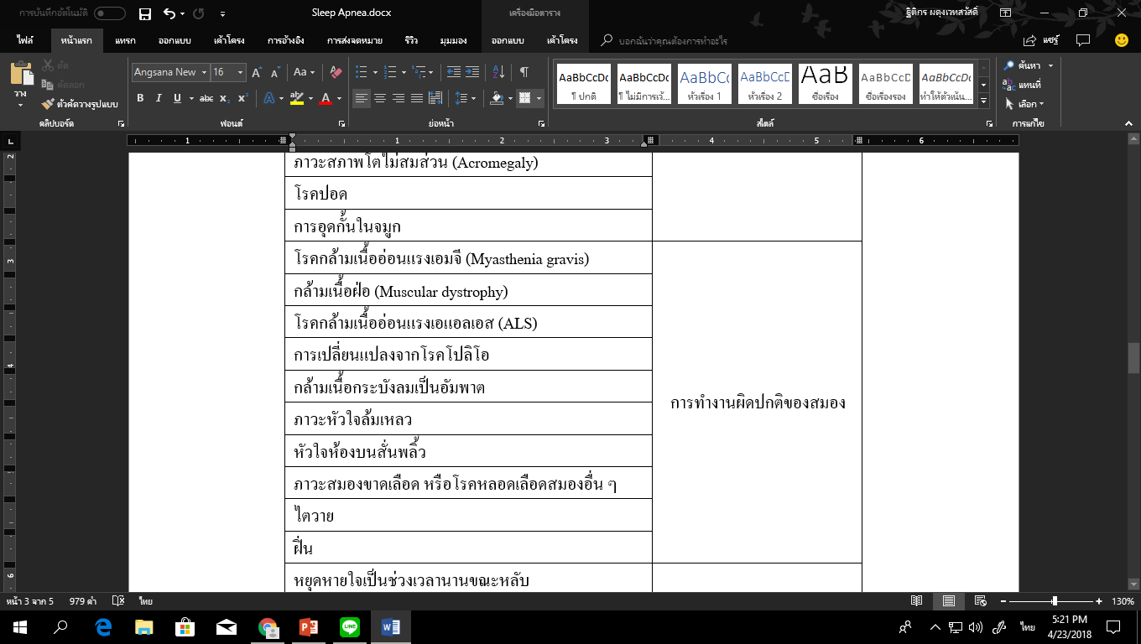
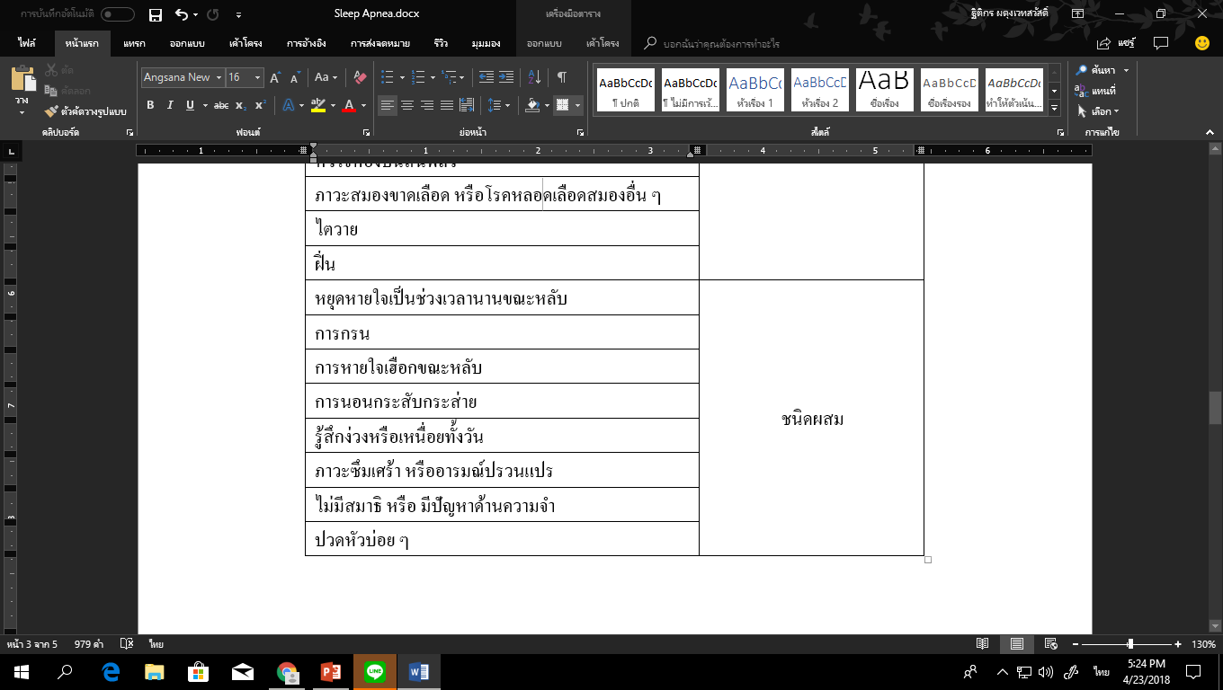
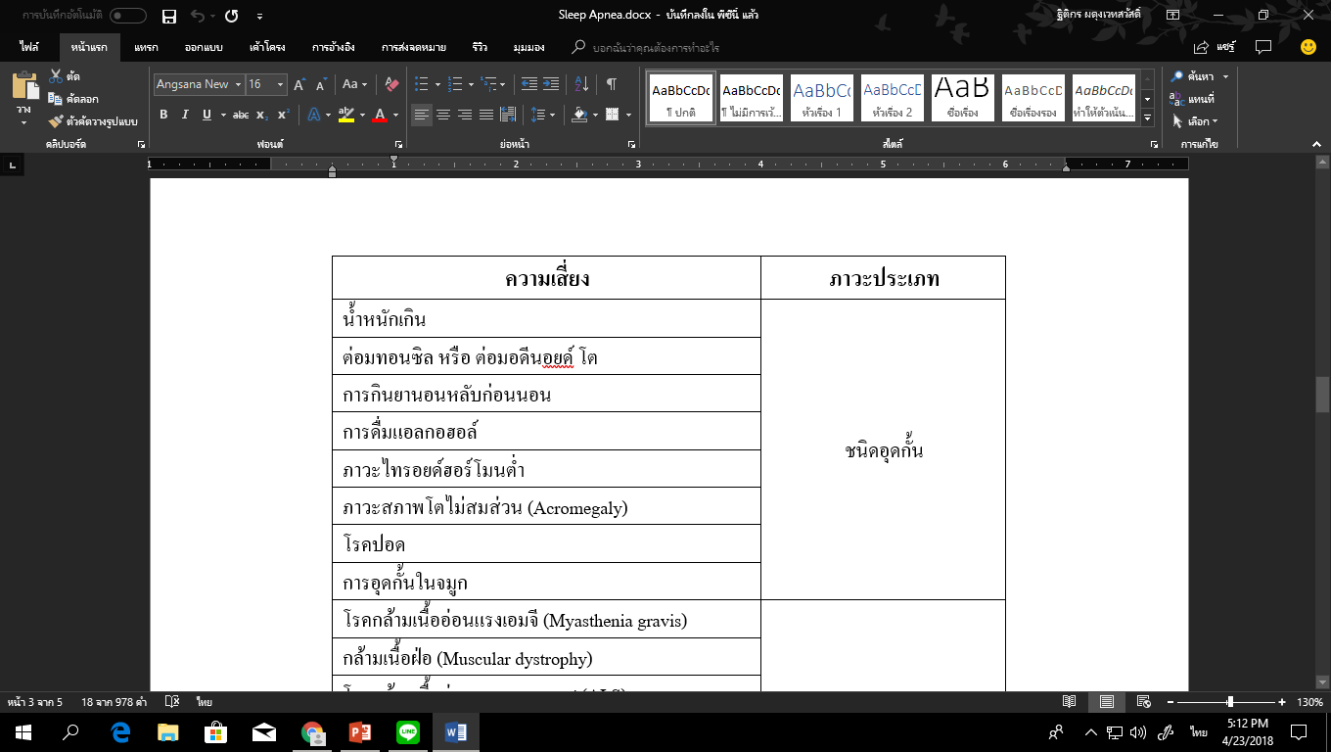
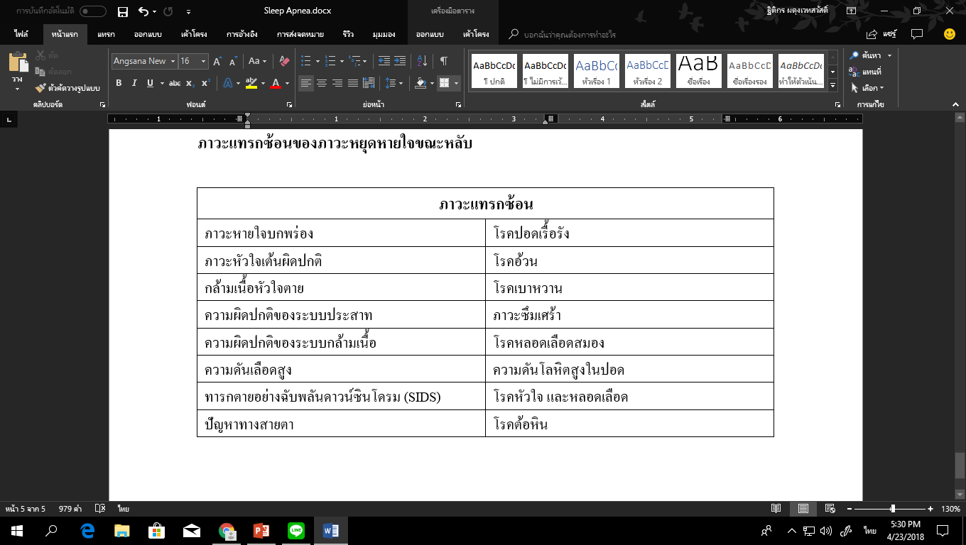
What is sleep apnea?
ภาวะที่มีการหยุดหายใจเป็นระยะ ๆ หรือมีการหายใจตื้นๆ สลับกับการหายใจที่เป็นปกติในระหว่างที่นอนหลับ ส่งผลให้นอนหลับได้ไม่เต็มที่ และมีอาการง่วงมากผิดปกติในช่วงระหว่างวันตามมา
เกิดจากความผิดพลาดในการส่งสัญญาณของสมองเพื่อสั่งการหายใจในขณะหลับ
เกิดจากบางสิ่งไปอุดทางเดินหายใจ หรือ เกิดขึ้นจากการที่มีโครงสร้างในส่วนจมูกและช่องคอที่ผิดปกติ
เกิดจากทั้งการอุดกั้นของทางเดินหายใจและความผิดปกติของสมอง ซึ่งอาการอาจมีเพียงบางอย่าง
ปัจจัยที่เพิ่มความเสี่ยง
ชนิดความผิดปกติทางสมอง
ชนิดอุดกลั้น
ชนิดผสม
ภาวะแทรกซ้อน

